Slide 1

AVANCES Y DESAFÍOS EN INCLUSIÓN FINANCIERA
DAVID SALAMANCA ROJAS
Director Unidad de Regulación Financiera
CONVENCIÓN BANCARIA 51º
3 DE JUNIO DE 2016

Slide 2
Contenido
Avances en el acceso a servicios financieros
Estrategia nacional de inclusión financiera
Consideraciones finales

Slide 3
Contenido
Avances en el acceso a servicios financieros
Estrategia nacional de inclusión financiera
Consideraciones finales

Slide 4
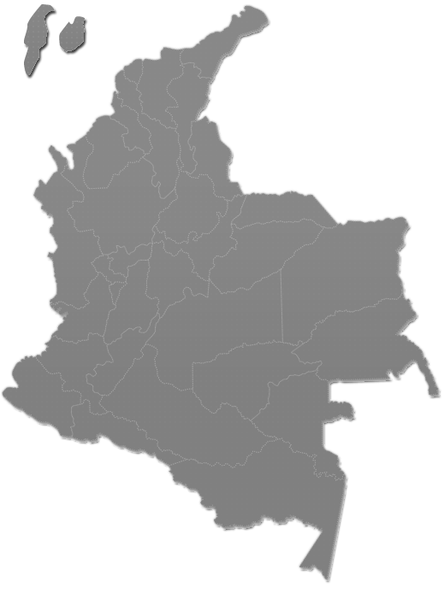
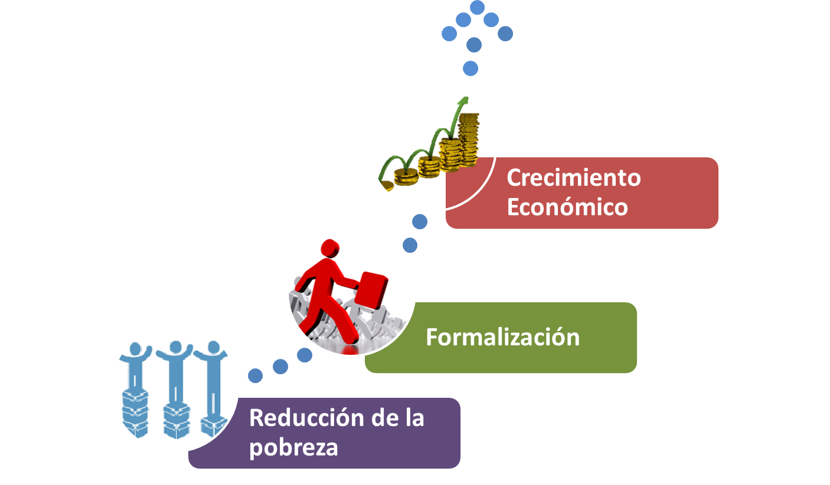
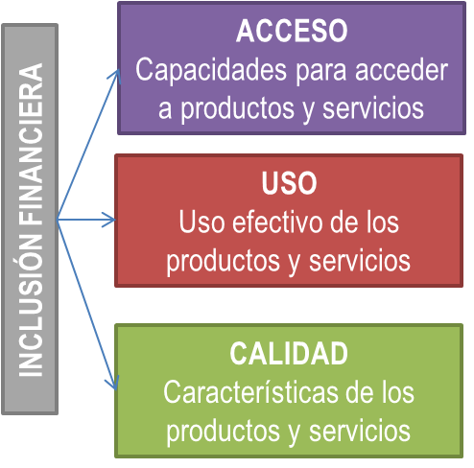
Inclusión financiera, ¿para qué?
El Gobierno percibe la inclusión financiera como un medio para acelerar el crecimiento económico. Se han impulsado medidas tendientes a ampliar la cobertura, el acceso y uso de productos financieros de calidad y asequibles.
Relevancia de la inclusión financiera
Dimensiones de la inclusión financiera¹
1/ (2014) Inclusión financiera en Colombia: Estudio desde la demanda. Banca de Oportunidades y SuperFinanciera.

Slide 5
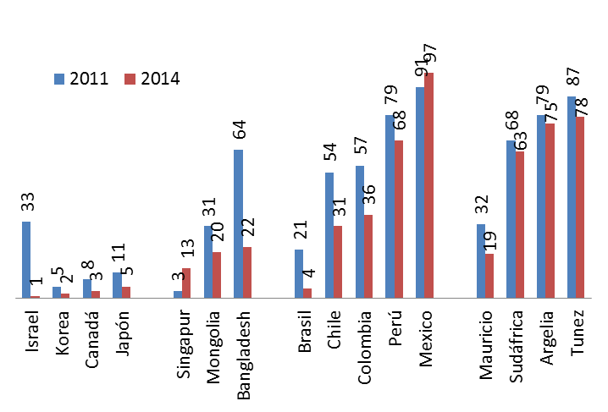
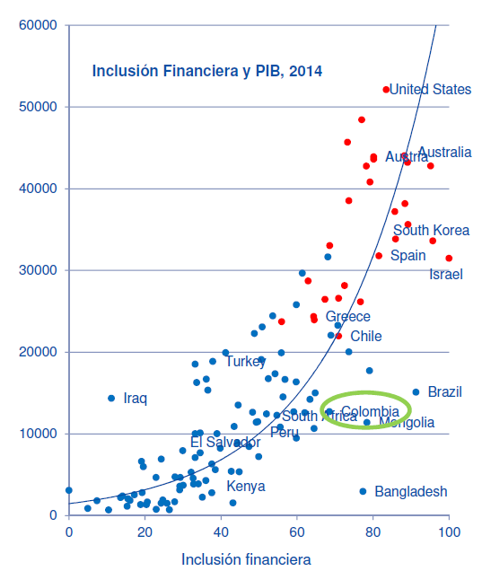
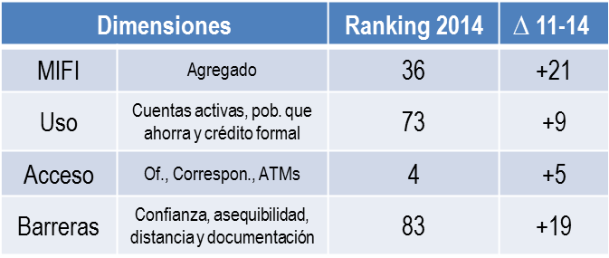
Avances
Colombia avanza progresivamente en la inclusión financiera. Según el índice del BBVA, ocupa el puesto 36º dentro de 137 países y el 3º en la región. Avances superan condiciones estructurales.
Ranking del índice multidimensional de inclusión financiera (137 países)¹
Relación entre inclusión financiera y el PIB²
1/ Cámara and Tuesta (2014) Measuring Financial Inclusion: A Multidimensional Index. WP 14/26 BBVA Research
2/ Tuesta (2016) ¿Dónde estamos en Inclusión Financiera? Avances y oportunidades para Colombia. Asobancaria

Slide 6
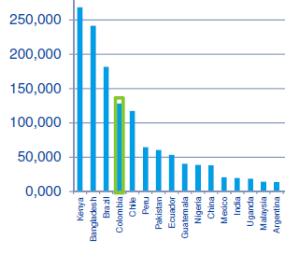
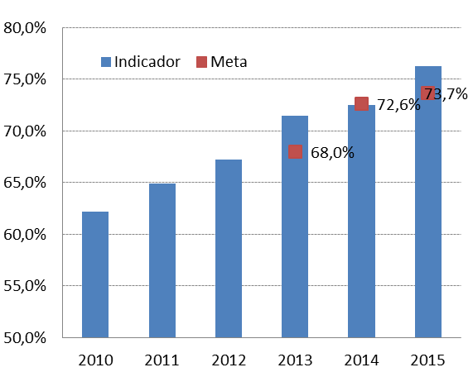
Avance: acceso
Importantes mejoras en cobertura y acceso en los últimos años. Hoy el 100% de los municipios en el país tienen presencia y 76,3% de la población adulta tiene al menos un producto financiero formal.
Agentes por cada 1000 habitantes¹
En 2015 se logró presencia financiera en todo el territorio.
Buena parte de la cobertura se debe a corresponsales (243 municipios sólo tienen acceso a través de este canal).
Esquema de incentivos operado por Banca de Oportunidades viabilizó operación en los 187 municipios más alejados.
% de adultos con al menos un producto financiero²
Creación de productos simplificados con tope al saldo y monto.
Canalización de subsidios a través de cuentas (3 millones de beneficiarios).
En 2013 indicador de inclusión superó meta del PND 2010-2014 y sigue en ascenso.
1/ BBVA (2016); 2/ Banca de las Oportunidades y Superintendencia Financiera.

Slide 7
Avance: servicios transaccionales
Ley 1735 de 2014 creó nueva licencia simplificada (Sociedades Especializadas en Depósitos y Pagos Electrónicos – SEDPES)
Sólo captan recursos, no prestan ni invierten.
Capital Mínimo: Menor capital para menores riesgos. USD$3 millones, frente a más de USD$35 millones de una licencia bancaria tradicional.
Seguridad. Inscripción y garantía de FOGAFIN y vigilancia de la SFC.
Especializadas en servicios transaccionales, con un alto componente tecnológico (redes propias y de terceros).
Ventajas: Crea historial de pagos, más competencia en servicios financieros, reducción de efectivo y disminución de costos.
Decreto 1491 de 2015 reglamentó :
Deposito Electrónico: Tipos de depósito y trámite de apertura según los saldos y flujos a manejar.
Uso de corresponsales: Con las mismas reglas que existen para los corresponsales de establecimientos de crédito. Mismo tratamiento tributario.
Regulación Prudencial:
Razón de apalancamiento: Patrimonio técnico debe ser mínimo el 2% del saldo promedio de los depósitos de los últimos 30 días .
Recursos captados: Depósitos a la vista en establecimientos de crédito o el BR con cumplimiento diario.

Slide 8
Avance: financiación pymes
Ampliar el acceso de las pymes al crédito mediante medidas regulatorias que mejoran su perfil de riesgo y facilitan desarrollo de instrumentos acordes con su dinámica empresarial.
Garantías Mobiliarias (GM): creación de un marco regulatorio permite usar activos (maquinaria y equipo) para respaldar créditos.
C.E. 032 SFC: incluyó GM como idóneas.
Feb/14 Sep/15 Mar/16
D. 400 crea Registro de GM
D. 1835 proceso de ejecución expedito.
D. 466 incluye GM como admisibles.
D. 2242 reglamenta FE con fines de masificación tributaria.
Factoring: reglamentación de la factura electrónica (FE) permitirá dinamizar el uso de este instrumento financiero.
Jun/15 Nov/15
PND crea Registro de FE administrado por MinCit, facilita registro y consulta de facturas consideradas título valor.
Pendiente reglamentar registro y circulación de FE

Slide 9
Avance: productos
El Gobierno promueve una oferta de servicios financiero integral y ajustada a las necesidades de la población. Crédito de bajo monto y distribución masiva de seguros son un ejemplo de esto.
Dirigido a personas naturales, máximo 2 SMLMV y 36 meses.
No requiere garantías, originación a partir de información alternativa.
Interés máximo 34,77%: reconoce costos operativos adicionales.
Reglas homogéneas para reporte de información y control de sobreendeudamiento entre entidades vigiladas por la SFC y las que no (Decreto 1702 de 2015).
Crédito de bajo monto (Decreto 2654 de 2014)
Autorización uso de red y de corresponsales para aseguradoras.
Productos estandarizados, con procedimientos simples de reclamación.
Ramos específicos: exequias, desempleo, vida individual, accidentes personales, agrícola, SOAT.
Simplificación régimen SARLAFT para seguros de bajo monto (CE 034 de 2015 de la SFC).
Distribución masiva de seguros
(Decreto 034 de 2015)

Slide 10
Avance: sector rural
Medidas recientes del Gobierno han promovido la eliminación de barreras para acceder al crédito en el sector rural.
Ley 1731 de 2014 y Decreto 1449 de 2015. Creó y reglamentó el Fondo de Microfinanzas Rurales para financiar, apoyar y desarrollar las microfinanzas rurales en el país.
Decreto 47 de 2016. Amplía límites de operaciones de redescuento de Finagro con cooperativas vigiladas por la SES, a nivel individual y sectorial, para apoyar la línea de microcrédito rural de Finagro.
Autorización a residentes para el uso de derivados climaticos con agentes del exterior (Circular DODM-144 de 2016 del Banco República).

Slide 11
Avance: esquema institucional
Siguiendo prácticas internacionales, se crearon instancias de coordinación de iniciativas de educación e inclusión financiera y un espacio formal de interlocución con el sector privado.
Comisión Intersectorial para la inclusión financiera (Decreto 2338/15)
Lineamientos para el desarrollo de actividades públicas y privadas, tendientes a ampliar la inclusión financiera.
Avances en la Estrategia Nacional de Inclusión Financiera:
  Documento de diagnóstico y retos.
  Fortalecimiento esquema institucional.
  Creación Comité Consultivo (8 representantes del sector privado)
Comisión Intersectorial de Educación Económica y Financiera (Decreto 457/14)
Instancia de apoyo para una inclusión financiera sostenible.
Avances de la Estrategia para la Educación Financiera:
  Definición de objetivos y grupos poblacionales de la Estrategia.
  Apoyo técnico del Banco Mundial en la definición de indicadores y metas.
  Creación Subcomisión Consultiva (13 representantes del sector privado).

Slide 12
Contenido
Avances en el acceso a servicios financieros
Estrategia nacional de inclusión financiera
Consideraciones finales

Slide 13
Estrategia de inclusión financiera
Progreso en cobertura y acceso permite identificar nuevos retos: uso de productos y medios de pagos electrónicos e inclusión en el sector rural.
Prioridades
Promover el uso de servicios financieros.
Acceso y uso de servicios financieros para el sector rural
Acceso a financiación para MiPYMES
Educación financiera
Instrumentos
Cambios regulatorios
Acción directa de entidades públicas
Subsidios para acercar oferta y demanda
Institucionalidad
Comisión Intersectorial de Inclusión Financiera
- Definición de política y propuestas de cambio regulatorio
Consejo Consultivo con el Sector Privado
- Coordinación y definición conjunta de metas
Banca de Oportunidades
- Ejecución de política de subsidios para acercar OO y DD

Slide 14

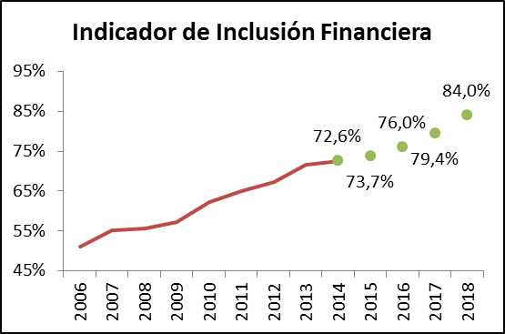

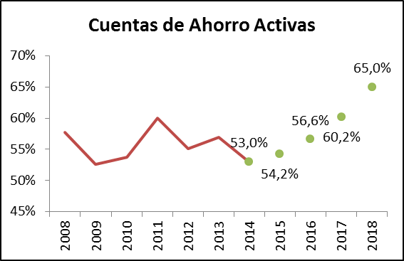
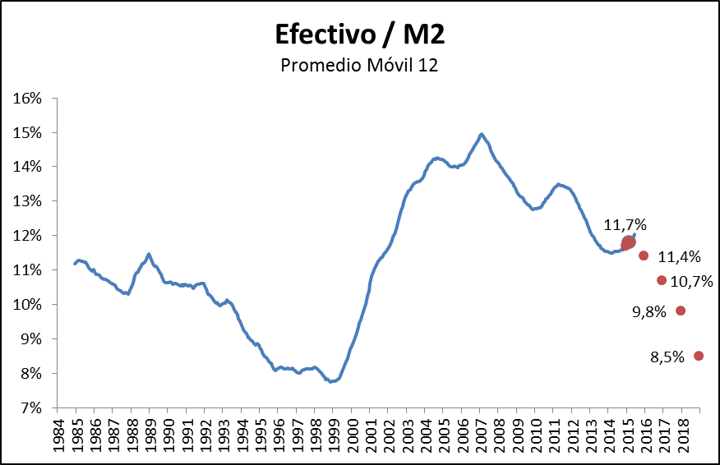

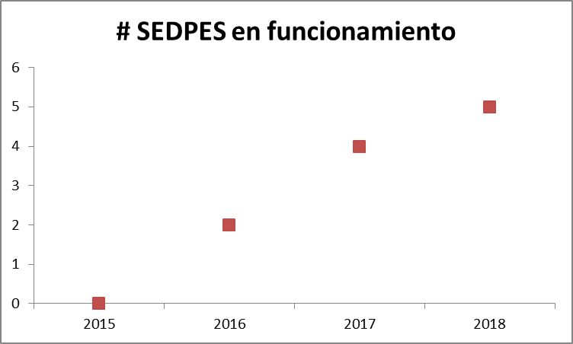
Metas de inclusión financiera
Conjuntamente con el sector privado hemos concertado metas claras y ambiciosas en las diferentes dimensiones de la inclusión financiera.

Slide 15
1. Uso de servicios financieros
En conjunto con el WEF, en marzo de 2016 realizamos un taller público-privado el cual dejó reflexiones valiosas para la ruta hacia la digitalización e inclusión financiera:
Colombia cuenta con los cimientos requeridos para la inclusión. Importante avanzar en el uso de productos mediante propuestas de valor.
Desafíos | 1 | Visión colectiva pública-privada para acelerar la inclusión | Beneficios tangibles para todos. Distribución razonable de costos.
 | 2 | Digitalización como un paso hacia acceso y uso de productos | Generar ecosistemas que permitan el uso. Aprovechar información de transacciones. para transitar a productos sofisticados.
 | 3 | Incrementar aceptación de medios de pago electrónicos en comercios | Confianza mediante cash-in/cash-out. Oferta de incentivos ie. manejo inventarios, contabilidad. Modelo diferencial para sector rural.
 | 4 | Consideraciones tributarias | Simplificar esquema tributario. Gradualidad de la formalización.
 | 5 | Ambiente regulatorio propicio para la interoperabilidad | Economías de escala. Homogeneidad en reglas del juego.

Slide 16
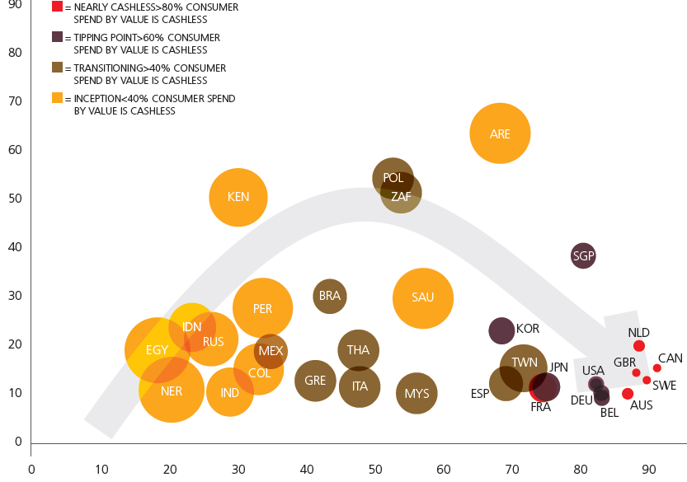
1. Uso de servicios financieros
Reducción del efectivo genera beneficios para todos: mayor seguridad, conveniencia, control del lavado de activos e inclusión financiera. Hemos definido un plan de trabajo para generar un ecosistema de pagos y avanzar en la digitalización de la economía.
Trayectoria hacia la reducción del efectivo¹
Promover pagos electrónicos en pequeños comercios
Consultoría WEF y el BID
Piloto incluye: sector financiero, tenderos, distribuidores y red de corresponsales.
Trayectoria
(% de reducción del efectivo en 5 años)
Digitalización pagos y recaudos del Gobierno
94% del valor y 76% del volumen de pagos son digitales². Espacio de mejora territorial.
Consultoría BID.
% de grado de alistamiento
(inclusión financiera, factores culturales, aceptación de pagos electrónicos en comercios, infraestructura y tecnología)
1/ Mastercard (2013) The Global Journey From Cash to Cashless
2/ BTCA (2015) Colombia – Country Diagnostic.

Slide 17









El modelo de pagos electrónicos propone crear un ecosistema integrando soluciones existentes e innovadoras entre los FMCGs y su red de Tenderos
Flujos transaccionales
Negocio actual
Pago electrónico por compra de mercancía
Pago en efectivo del crédito
Mercancía
Consumidor
Entrega de mercancía
Pago efectivo
Pago en efectivo
Pago electrónico
FMCGs*
Tenderos
Pago consolidado de red de Tenderos
Pago de mercancía
Recaudo Pago de Crédito**
Dispersión de créditos (recarga de saldo )
Emisor del crédito
Solución de pago
Dispersión del Crédito
Recaudo Pago de Crédito
Pago del Crédito
Red de puntos de Cash In / Cash Out
Payment Facilitator
Fuente BID 2016

Slide 18
La propuesta de valor genera beneficios significativos tanto a Tenderos como a FMCGs
Flujos transaccionales
(+) Incrementar ventas con el apoyo de créditos
(+) Restructuración de deuda con tasas competitivas
(+) Ahorro del costo de administración del efectivo
(+) Ofrecer servicios adicionales a sus clientes para
generar ingresos adicionales
recibir más visitas en su tienda
fidelizar clientes
(+) Generar referencias financieras
(+) Contar con inteligencia de inventario
-------------------------------------------
(-) Capacidad para asimilar el valor y sus beneficios
(-) Percepción de un costo alto
(-) Evasión a la formalidad e impuestos
Negocio actual
Pago electrónico por compra de mercancía
Pago en efectivo del crédito
(+) Ahorro del costo de recaudación en efectivo por recibir un pago electrónico y consolidado
(+) Optimización de rutas
(+) Incremento de ventas
(+) Fortalecer a su red de tenderos
(+) Dejar de realizar funciones no misionales (otorgar créditos)
(+) Posicionar con prioridad sus productos en el anaquel del punto de venta
(+) Enriquecer información para optimizar inventarios y suministro
-------------------------------------------------------
(-) Esfuerzo de integración
(-) Costo del servicio
Mercancía
Consumidor
Entrega de mercancía
Pago efectivo
Pago en efectivo
Pago electrónico
FMCGs
Tenderos
Pago consolidado de red de Tenderos
Pago de mercancía
Recaudo Pago de Crédito
Dispersión de créditos (recarga de saldo )
Emisor del crédito
Solución de pago
Dispersión del Crédito
Pago de Crédito
Pago del Crédito
Red de puntos de Cash In / Cash Out
Payment Facilitator
Nota: Los beneficios resaltados en negrilla han resultado ser los de mayor interés en los participantes, y son los que se han evaluado en el modelo financiero
Fuente BID 2016
(+) Beneficios (-) Barreras

Slide 19

2. Inclusión financiera sector rural
Es necesario aunar esfuerzos para el desarrollo de una oferta integral y sostenible de productos y servicios acordes con las características del sector rural.
Fortalecer política de manejo de riesgos rurales (derivados climáticos y seguros inclusivos: colectivos y paramétricos)
Productos y canales específicos (FAG Hipotecario, redescuento Cooperativas, asistencia técnica Banca de Oportunidades para a microfinancieras y microcrédito rural)
Optimizar redescuento de FINAGRO (operaciones en bloque)
Fortalecer esquema de garantías crédito rural (garantías mobiliarias)

Slide 20
3. Financiación MiPYMES
Utilizar nuevo marco normativo. Foco en diseño de productos adecuados a las necesidades de los clientes.
Garantías Mobiliarias (GM): creación de un marco regulatorio permite usar activos (maquinaria y equipo) para respaldar créditos.
C.E. 032 SFC: incluyó GM como idóneas.
Feb/14 Sep/15 Mar/16
D. 400 crea Registro de GM
D. 1835 proceso de ejecución expedito.
D. 466 incluye GM como admisibles.
D. 2242 reglamenta FE con fines de masificación tributaria.
Factoring: reglamentación de la factura electrónica (FE) permitirá dinamizar el uso de este instrumento financiero.
Jun/15 Nov/15
PND crea Registro de FE administrado por MinCit, facilita registro y consulta de facturas consideradas título valor.
Pendiente reglamentar registro y circulación de FE

Slide 21
4. Educación Financiera
Definición de la estrategia nacional de educación financiera como pilar transversal de la inclusión financiera y elemento clave de la protección del consumidor.
Finalización y publicación del documento de estrategia de educación financiera.
Definición de líneas de acción.
Definición de indicadores.
Definición de plan de trabajo.

Slide 22
Contenido
Avances en el acceso a servicios financieros
Estrategia nacional de inclusión financiera
Consideraciones finales

Slide 23
Teconología y Finanzas
Revisión de esquemas alternativos de financiación de proyectos productivos en un contexto de creciente innovación tecnológica en el ofrecimiento de servicios financieros
Oportunidades
Tecnología
Ajustar diseño de productos a las necesidades particulares (microsegmentación a partir de Big Data).
Dinamizar la inclusión financiera.
Riesgos
Atomización de modelos de negocio.
Puede potenciar riesgos financieros tradicionales.
Asimetrías regulatorias.
Desintermediación de actividades financieras.
Velocidad de avance genera retos para adaptar la regulación.
Eficiencia y agilidad en procesos
Reducción costos operativos
Lograr un ambiente regulatorio propicio para la innovación en un entorno de estabilidad, integridad y transparencia.
Fuente: FSB (2016) Fintech: Describing the landscape and a framework for analysis; Akkizidis I., Stagars M. (2016) Marketplace lending, Financial Analysis and the future of credit.

Slide 24
Conclusiones
La inclusión financiera ha sido una prioridad para el Gobierno, al ser un eslabón clave para alcanzar objetivos de política más amplios como la superación de la pobreza.
El país ha progresado en los indicadores de inclusión financiera, especialmente en aquellos relacionados con la cobertura y el acceso.
Debemos avanzar en el uso de los productos financieros, la digitalizacion de la economía y la inclusión financiera rural. En este esfuerzo resulta fundamental el aprovechamiento de la tecnología y el desarrollo de nuevos modelos de negocio.
Hemos creado plataformas intersectoriales para elevar los grados de coordinación y cooperación publico-privada. Estos espacios han permitido avanzar en la definición de un plan de trabajo con soluciones innovadoras para acelerar la senda de la inclusión financiera.

